Slide 1

CHÀO MỪNG QUÝ THẦY CÔ
DỰ GIỜ THĂM LỚP 3 C
Môn: Toán

Slide 2




Thứ Tư ngày 28 tháng 11 năm 2022
Toán
Bài 30
MI-LI-MÉT
Giáo viên: Phạm Thị Thùy Linh

Slide 3



KHỞI ĐỘNG
Notes:
3

Slide 4
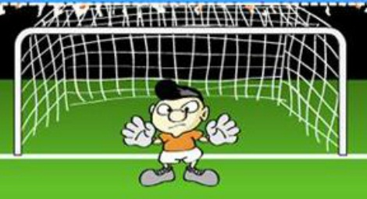

Trò chơi
Cầu thủ Xuất sắc

Slide 5
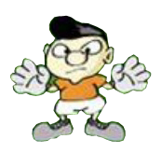
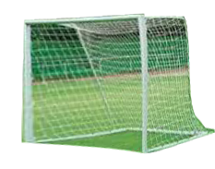

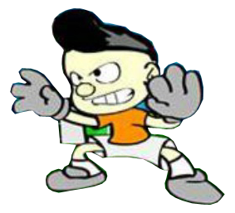


Về
Không vào
(sai)
Cầu thủ Xuất sắc
Vào
(đúng)
Notes:
Cách chơi: HS chọn quả bóng nào thì GV bấm vào quả bóng đó. Xuất hiện phép tính -> HS chọn đáp án trả lời, nếu đúng thì bóng ở trong khung thành, nếu sai thì bóng ngoài khung thành. Sau đó bấm vào mũi tên để về trang chủ, cứ tiếp tục như vậy

Slide 6
Mét được viết tắt là:....
4
3
5
2
0
1
m
cm
m
dm
1

Slide 7
1m= ? cm
4
3
5
2
0
1
100 cm
10
100
1
3

Slide 8
10 cm = ? dm
4
3
5
2
0
1 dm
1
10
100
1
2

Slide 9
1 Km = ? m
4
3
5
2
0
1
1000m
100
10
1000
4

Slide 10
100 cm = ? m
4
3
5
2
0
1
1m
1
20
100
5

Slide 11
Các đơn vị đo độ dài đã học theo thứ tự từ bé đến lớn?
cm dm m km
4
3
5
2
0
1
Đ
S
6

Slide 12

BÀI 30: MI-LI-MÉT
Tiết 1

Slide 13
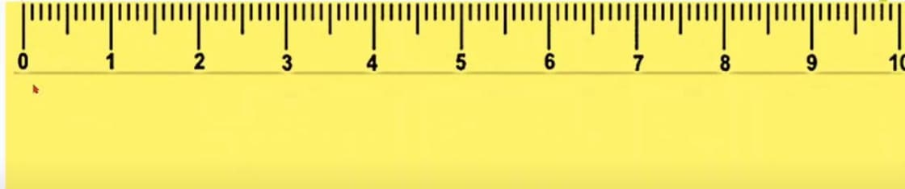
cm
10

Slide 14
1cm
1mm
0
1
Mi-li-mét là một đơn vị đo độ dài.
Mi-li-mét viết tắt là : mm

Slide 15
1cm
1mm
0
1

Slide 16
1cm
1mm
2mm
3mm
4mm
6mm
7mm
8mm
9mm
10mm
5mm
0
1

Slide 17
1cm
1mm
2mm
3mm
4mm
5mm
6mm
7mm
8mm
9mm
10mm
0
1
10mm
1cm = 10mm
10mm = 1cm

Slide 18
1cm
10
10mm

Slide 19
1cm
10
20mm
30mm
40mm
50mm
60mm
70mm
80mm
90mm
100mm
10mm

Slide 20
1cm
10
10mm
20mm
30mm
40mm
50mm
60mm
70mm
80mm
90mm
100mm

Slide 21
1cm
10
10mm
20mm
30mm
40mm
50mm
60mm
70mm
80mm
90mm
100mm
100 mm
10 cm = 100 mm
1dm = 100 mm

Slide 22
1m
cm
0
0
0
0
0
0
0
0
0
0
0

Slide 23
1m
0
0
0
0
0
0
0
0
0
0
0
200mm
300mm
400mm
500mm
600mm
700mm
800mm
900mm
1000mm
100mm

Slide 24
1m
0
0
0
0
0
0
0
0
0
0
0
200mm
300mm
400mm
500mm
600mm
700mm
800mm
900mm
1000mm
100mm

Slide 25
1m
0
0
0
0
0
0
0
0
0
0
0
200mm
300mm
400mm
500mm
600mm
700mm
800mm
900mm
1000mm
100mm
1000 mm

Slide 26
1m
0
0
0
0
0
0
0
0
0
0
0
200mm
300mm
400mm
500mm
600mm
700mm
800mm
900mm
1000mm
100mm
1000 mm
1 m =……....mm

Slide 27
1m
0
0
0
0
0
0
0
0
0
0
0
200mm
300mm
400mm
500mm
600mm
700mm
800mm
900mm
1000mm
100mm
1000 mm
1 m =……....mm
1000

Slide 28
1m
0
0
0
0
0
0
0
0
0
0
0
200mm
300mm
400mm
500mm
600mm
700mm
800mm
900mm
1000mm
100mm
1000 mm
1 m = 1000 mm
1000mm = … m

Slide 29
1m
0
0
0
0
0
0
0
0
0
0
0
200mm
300mm
400mm
500mm
600mm
700mm
800mm
900mm
1000mm
100mm
1000 mm
1 m = 1000 mm
1000 mm = 1 m

Slide 30

Mi-li-mét là một đơn vị đo độ dài.
Mi-li-mét viết tắt là :mm
1cm = 10 mm
1m= 1000 mm

Slide 31
Mi-li-mét là một đơn vị đo độ dài.
Mi-li-mét viết tắt là :mm
1cm = 10 mm
1m = 1000 mm
mm
cm
dm
m
…
…
km

Slide 32


Slide 33

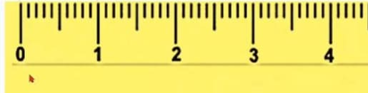
Bài 1. Số ?
A
B
C
... mm
D
... mm

Slide 34
Bài 1. Số ?
A
B
C
20
D
... mm
30
... mm

Slide 35

Bài 2. Số ?
a)
1cm = ...mm 10 mm = ...cm
1m = ... mm 1000 mm = ...m
b)
c)
6cm = …..mm
2cm = …..mm

Slide 36
Bài 2. Số ?
1cm = ...mm 10mm = ...cm
1m = ... mm 1000mm = ...m
10
1
1000
1
60
6cm = …..mm
2cm = …..mm
20

Slide 37
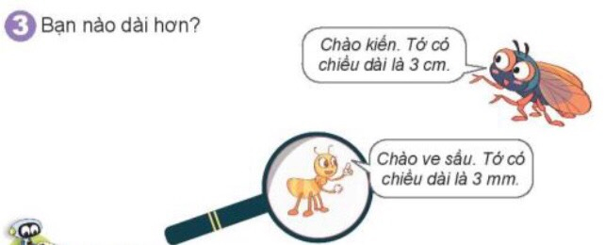

Slide 38

Trò chơi
Ai nhanh? Ai đúng?

Slide 39



Ai nhanh? Ai đúng?
Bạn nào dài hơn?
Bạn kiến dài hơn bạn ve.
Hết giờ
A
Bạn ve dài bằng bạn kiến.
b
2
8
0
1
3
6
7
9
10
5
4
Bạn ve dài hơn bạn kiến.
c

Slide 40
Ai nhanh? Ai đúng?
Bạn nào dài hơn?
Bạn kiến dài hơn bạn ve.
Hết giờ
A
Bạn ve dài bằng bạn kiến.
b
2
8
0
1
3
6
7
9
10
5
4
Bạn ve dài hơn bạn kiến.
c

Slide 41
TRÒ CHƠI
HỘP QUÀ BÍ MẬT

Slide 42








Slide 43









5 cm = ….. mm
50
Em nhận được 1 cây kẹo
GO HOME

Slide 44
1 m = ……… mm
1 000
Em nhận được 1 cây bút
GO HOME

Slide 45
60 mm = ……… cm
6
Em nhận được 1 gói snack
GO HOME

